Slide 1
Презентация на тему:
«Я вожатый!»
Выполнила: ученица 9 класса МБОУ СОШ №4 г. Агрыз

Slide 2
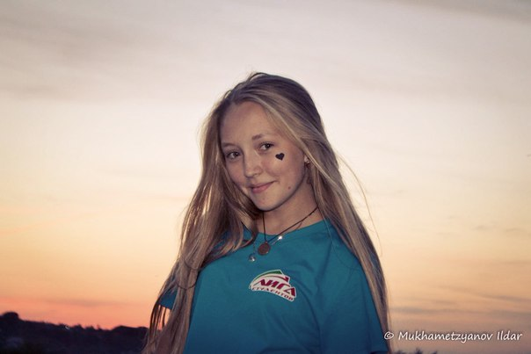
Вожатый это сказочная личность,
И сказано он скромен, господа,
В нём сказочно отсутствует двуличность,
И выгод он не ищет никогда.
Какая сложная работа,
Счастливым сделать хоть кого-то,
Цветок удачи принести,
От одиночества спасти,
А самому затем тихонечко уйти.

Slide 3
О себе:
Мне многое хочется достигнуть в моей жизни. Я не хочу, чтобы моя жизнь была скучна и однообразна, полная серости и тумана. Я знаю, чтобы чего-то достичь в жизни, нужно много работать над собой, своим характером, нужно уметь раскрывать в себе все те таланты, которыми наградил тебя Бог.
С самого раннего детства, родители приучали меня к самостоятельности. Они никогда не стояли надо мной, заставляя делать уроки, я все делала сама, даже если что-то не получалось, я не бежала за помощью к маме, старалась все сделать самостоятельно. Эта самостоятельность воспитала мой внутренний мир, и я чувствую, что я не похожа на своих сверстников. Я по-другому смотрю на мир, на окружающих меня людей. Может именно это рождает во мне творческие искорки, и все, о чем я думаю, о чем мечтаю, все, что лежит у меня на душе. И я хочу делится с ребятами всеми своими идеями и мыслями, отдавать им свое тепло, давать жизненные советы. А помогает мне в этом вожатская деятельность!

Slide 4
Вожатая
Вежливая.
А кто такой вежливый человек? Вежливый человек – это тот, кто хочет и умеет считаться с другими. Это тот, кому собственная вежливость не только привычна, но и приятна. В целом вежливый человек – это воспитанный человек.

Slide 5
вОжатая
Общительная.
Общительный человек легко сходится с людьми. Он запросто вступает в любую беседу и легко поддерживает разговор на любую тему. Это качество необходимо для любого вожатого!

Slide 6
воЖатая
Жизнерадостная.
Жизнерадостность-это прекрасное качество. Ведь в любых жизненных трудностях нужно находить выход, а при этом еще и не терять веру в себя! Это качество также нужно прививать детям, чего я как раз таки стремлюсь добиться.

Slide 7
вожАтая
Активная.
Активный человек отличается веселым характером, легко и в согласии живет с людьми, энергичен и деятелен. Не очень хорошо переносит зависимость от других людей. Он склонен считать, что все, что он знает в жизни, — это результат его собственных изысканий, ибо вы в состоянии эффективно работать и распространять свои взгляды на окружающих. Он превосходит окружающих энергичностью и быстротой принятия решений, умет брать на себя ответственность. В своем окружении он желаем и любим, прежде всего за свою динамичность и необычайную активность.

Slide 8
вожаТая
Талантливая.
Талантливый вожатый - это необъятность замыслов, интуиция, доброта и тактическая дальнозоркость. Вожатый без воображения - ремесленник.

Slide 9
вожатАя
Авторитетная.
Авторитетный человек - человек, мнение и поступки которого имеют высокое влияние на других. Такое качество крайне необходимо вожатому, ведь чтобы дети выполняли твои просьбы, поручения и чтобы в отряде был порядок, необходимо иметь авторитет среди детей.
.

Slide 10
вожатаЯ
Яркая.
Этот человек - оптимист по натуре. Именно поэтому с ним так приятно общаться: он не ноет, не сетует на судьбу, не сваливает ответственность за свою жизнь на других. Свои ошибки яркий человек воспринимает не как поражение, а как ценный опыт. Именно с таким человеком детям будет тепло и комфортно.

Slide 11
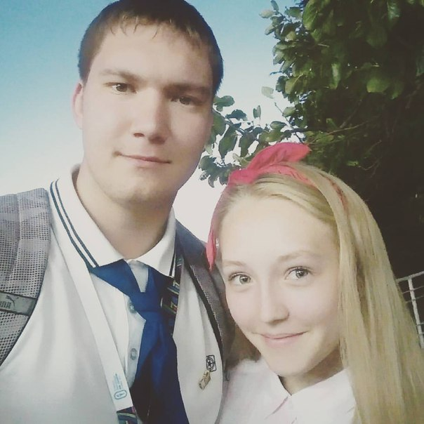
Почему я стала вожатой?
Мое стремление стать вожатой связано с моим детсвом. Летом каждого года я отдыхала в лагерях. И когда я приехала на очередную смену лагеря «Комсомольский» ВДЦ «Орленок»,я окончательно убедилась, что хочу стать вожатой! Вожатым нашего отряда был-Миша. Безусловно,все ребята в нашем отряде любили его,он пользовался авторитетом среди ребят.В любой трудной ситуации он бежал к нам на помощь и старался помочь чем только сможет. Все ребята старались подражать ему. И своим примером для подражания я считаю Мишу.

Slide 12
Задачи вожатого:
1) Организация и проведение традиционных КТД, способствующих развитию творческого мышления, необходимого для практической деятельности, познания, ориентации в окружающем мире
2) Организация и проведение общешкольных мероприятий по формированию здорового образа жизни, патриотическому воспитанию, профилактике правонарушений с учетом индивидуальных способностей и потребностей школьников
3) Осуществление школьного самоуправления, мотивирующего учащихся к формированию активной жизненной позиции, лидерских и организаторских качеств.
4) Работа в рамках реализации социально-значимых проектов

Slide 13
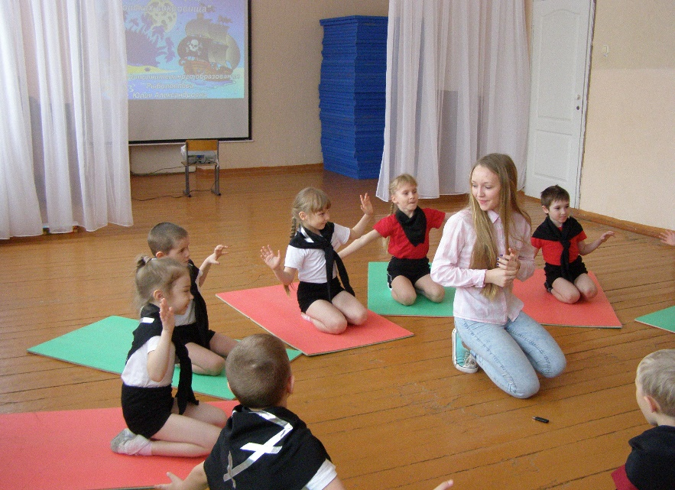
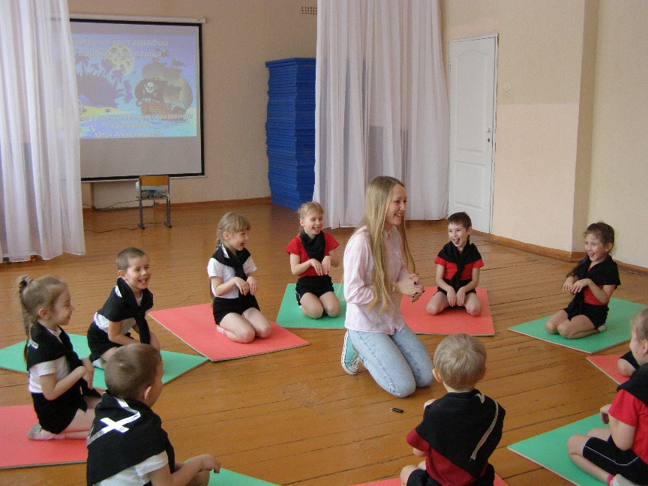
Мой личный опыт:

